Slide 1
Рабочий лист для развития читательской функциональной грамотности

Slide 2
Енот Читалкин, любитель книг, однажды решил, что мир на страницах – это лишь начало. Он собрал небольшой рюкзак, взял любимую книгу и отправился в путешествие. Енот Читалкин хотел увидеть мир своими глазами, познакомиться с людьми разных профессий и узнать, как на самом деле всё устроено.
Давайте узнаем, с кем Енот Читалкин сегодня познакомиться!

Slide 3
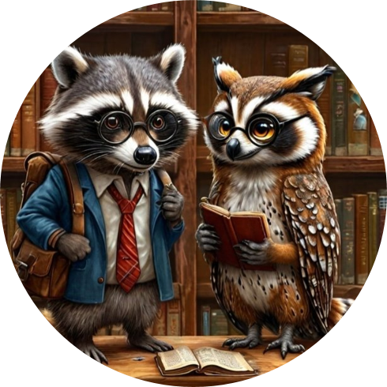
Задние 1. Внимательно прочитайте текст и ответьте на вопросы.
1. Что такое библиотека?
Место, где можно взять книги на время
2.Кто такой библиотекарь и чем он занимается?
Библиотекарь — это человек, который помогает читателям находить книги, организует мероприятия и проводит чтения
3.Почему работа библиотекаря важна для читателей?
Работа библиотекаря важна, потому что она помогает людям находить нужную информацию, развиваться и получать новые знания

Slide 4
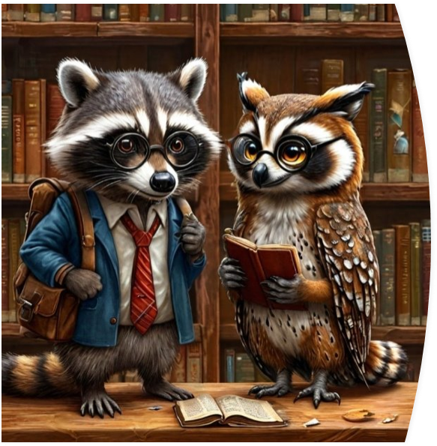
Задние 1. Внимательно прочитайте текст и ответьте на вопросы.
4.Что сделал Читалкин, чтобы попробовать себя в роли библиотекаря?
Читалкин помогал расставлять книги и организовал викторину для детей, чтобы попробовать себя в роли библиотекаря
5.Что Енот Читалкин рассказал своим друзьям после возвращения домой?
Он рассказал им о важности чтения и о том, сколько интересного можно узнать из книг

Slide 5
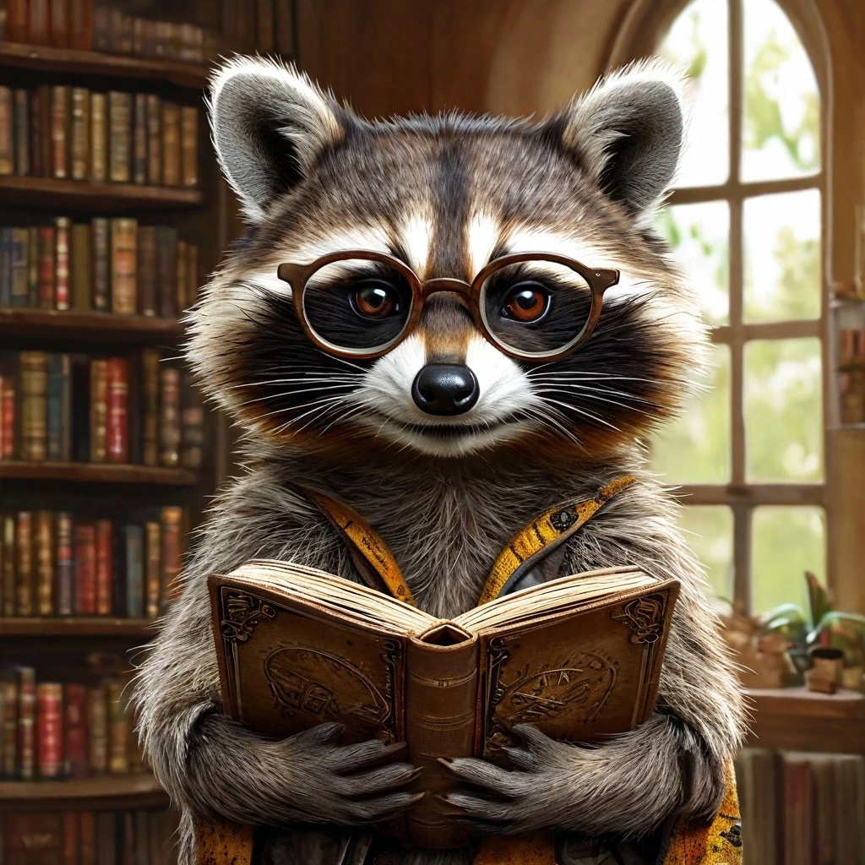
Задание 2. Войдя в библиотеку, Енот Читалкин увидел на стене таблицу с информацией о популярных книгах среди читателей. Помогите ему разобраться с этой таблицей и ответьте на вопросы.
1. Какую книгу из жанра «Сказки» взяли читатели?
2. Сколько книг о приключениях взяли читатели из библиотеки?
3. Какая книга является самой популярной среди читателей?
4. Какую книгу научной тематики взяли читатели?
5. Сколько всего книг было взято из библиотеки?
Ответ:"Сказки для малышей"
Ответ: 50
Название книги | Жанр | Количество взятых книг
«Приключение в лесу» | Приключения | 30
«Сказки для малышей» | Сказки | 25
«Загадки природы» | Научные | 15
«Тайны старого замка» | Приключения | 20
Ответ:"Приключения в лесу"
Ответ:"Загадки природы"
Ответ: 90

Slide 6
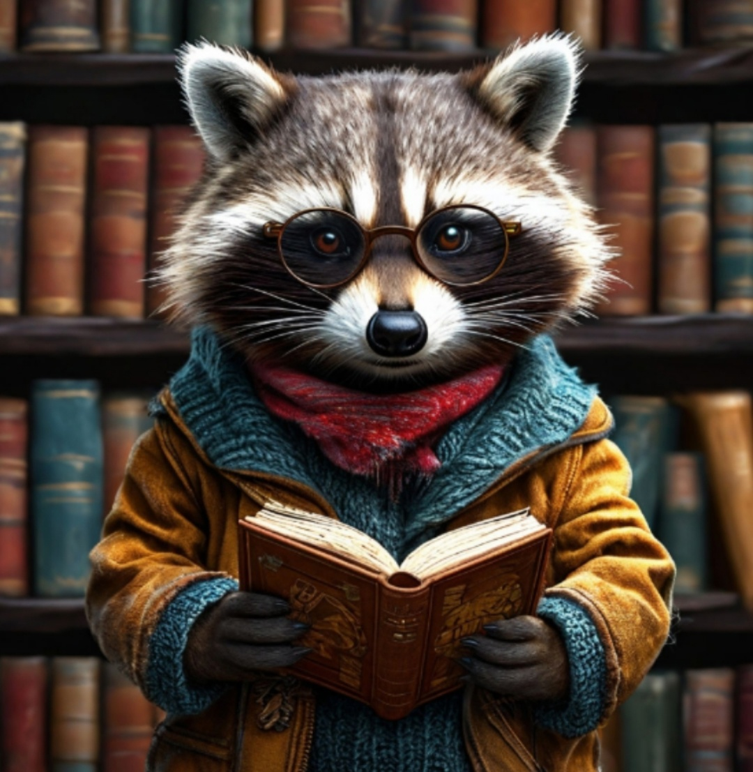
Задние 3. Рядом с таблицей Енот Читалкин заметил диаграмму, которая показывала популярные жанры книг среди читателей. Помогите ему правильно прочитать диаграмму.
1. Какой жанр книг больше всего нравится читателям?
2. Сколько читателей выбрали жанр приключений?
3. Какой жанр книг меньше всего предпочитают читатели?
4. Сколько читателей выбрали жанр фантастики и загадок вместе?
5. Если Енот Читалкин хочет выбрать книгу в жанре приключений или загадок, сколько всего книг он может выбрать?
1. Сказки ​
2. 6 ​
3.Научные книги​
4. 9 ​
5. 11 книг​

Slide 7
Задание 4. Помогите Еноту Читалкину правильно соотнести профессии и их обязанности.
Профессии | Обязанности
1.Библиотекарь | А. Пишет книги и статьи
2. Читатель | Б. Издает книги и отвечает за их тираж
3. Автор | В. Помогает людям находить нужные книги
4. Издатель | Г. Проверяет тексты на ошибки и улучшает их
5. Редактор | Д. Читает книги и делится своими впечатлениями
1- В​
2- Д​
3- А​
4- Б​
5- Г​

Slide 8
Задание 5. Прочитай шаги и расставь их в правильном порядке, чтобы получить пошаговую инструкцию действий библиотекаря при возврате книг и выдачи новой. Номера шагов нужно записать в порядке, в котором они должны выполняться.
1. Попросите читателя выбрать новую книгу
2. Внесите информацию о возврате в библиотечную систему или журнал учёта
3. Проверьте состояние возвращаемой книги на наличие повреждений
4. Убедитесь, что читатель понимает правила возврата и сроки
5. Уберите возвращённую книгу на полку
6. Принять книгу из рук читателя
7. Внесите данные книги в систему
Ответ:6321745

